Slide 1

ỦY BAN NHÂN DÂN QUẬN LONG BIÊN
TRƯỜNG TIỂU HỌC ÁI MỘ B
KĨ THUẬT
BÀY DỌN BỮA ĂN
TRONG GIA ĐÌNH

Slide 2
Mục tiêu bài học:
Biết cách bày, dọn bữa ăn trong gia đình.
Có ý thức giúp gia đình bày, dọn trước và sau bữa ăn.

Slide 3
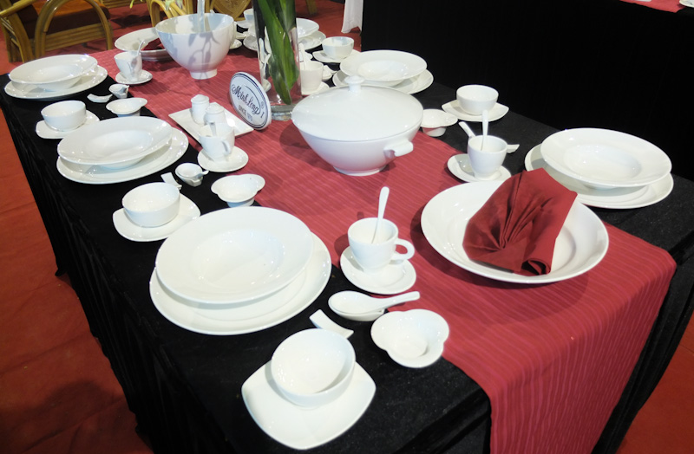
HOẠT ĐỘNG 1:
Tìm hiểu cách bày món ăn và dụng cụ ăn uống trước bữa ăn
Em hãy kể tên các dụng cụ thường gặp trên bàn ăn ?

Slide 4
Dụng cụ ăn uống trước bữa ăn:
Bát
Đũa
Thìa
Đĩa
Dao
Kéo
Cốc

Slide 5
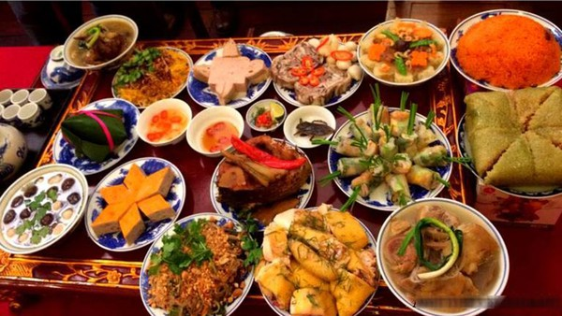

Slide 6
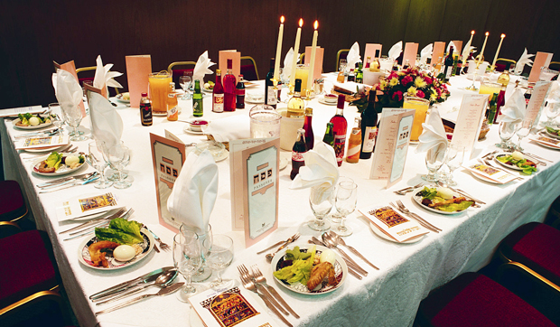

Slide 7
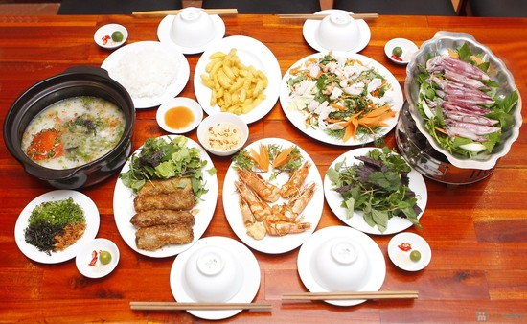

Slide 8
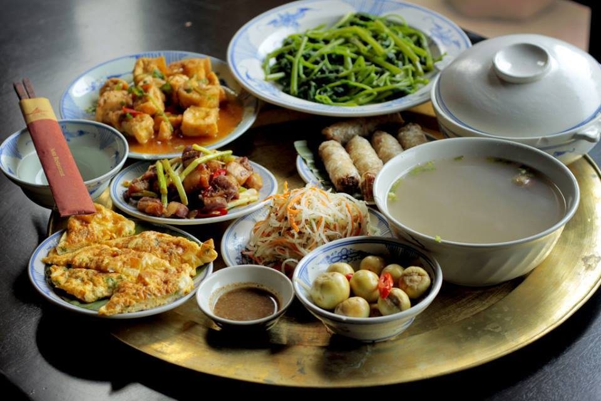

Slide 9
Mô tả cách bày món ăn và dụng cụ ăn uống trước bữa ăn ?
- Sắp đủ dụng cụ ăn uống cho mọi người
- Lau khô dụng cụ, đặt vào vị trí mỗi người
- Sắp xếp các món ăn cho đẹp mắt và thuận tiện cho mọi người

Slide 10
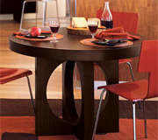
Hoạt động 2:
Tìm hiểu cách thu dọn sau bữa ăn
Những công việc thu dọn sau khi ăn :
_ Bỏ thức ăn thừa, cất thức ăn còn dùng tiếp được vào chạn hoặc tủ lạnh
_ Xếp các dụng cụ ăn uống theo từng loại đặt vào mâm để mang đi rửa
_ Lau sạch bàn ăn
Sau khi ăn ta thu dọn
như thế nào ?

Slide 11
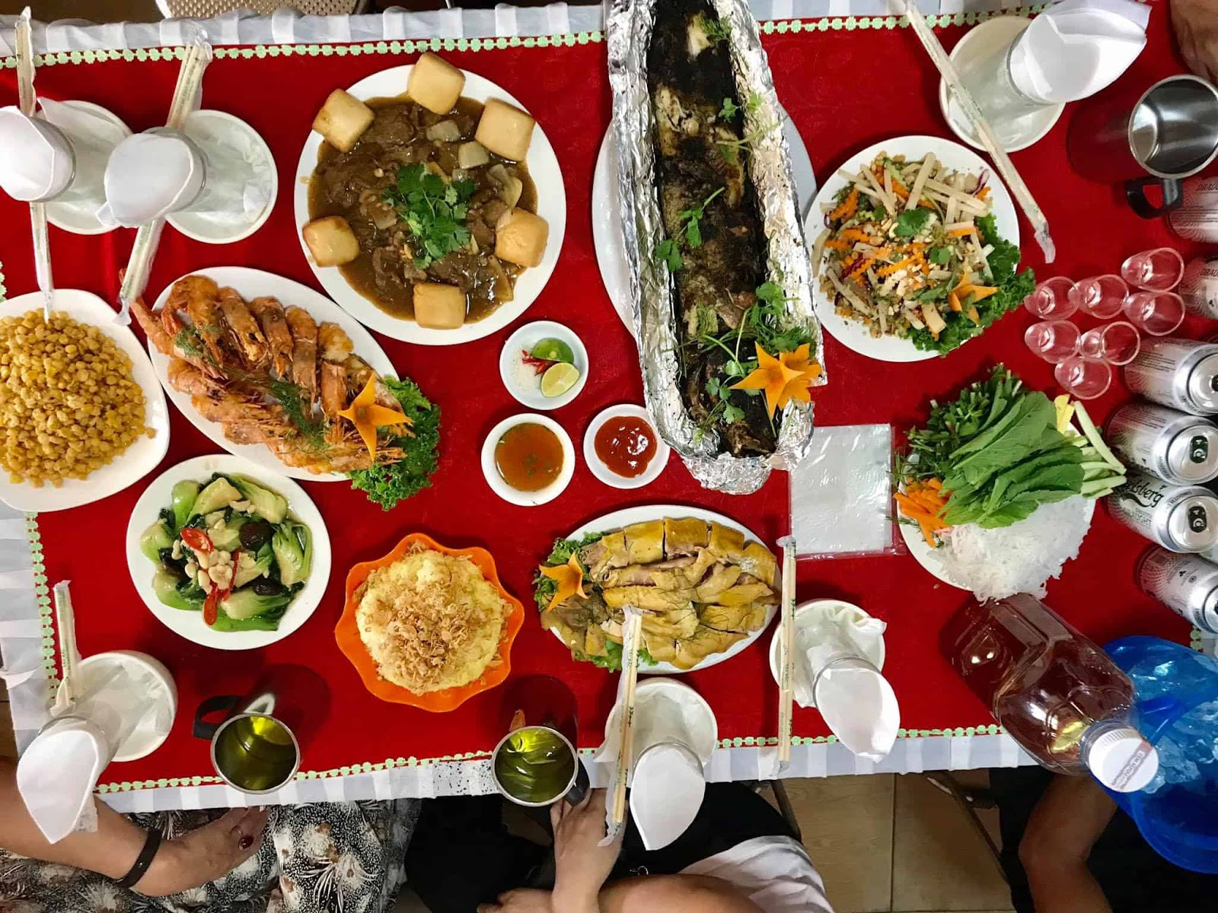
Hoạt động 3:
Thực hành
* Yêu cầu: Mỗi nhóm hoàn thành cách bày, dọn bữa ăn trên mô hình
* Tiêu chuẩn đánh giá:
_ Dụng cụ ăn uống đặt đủ và đúng vị trí ngồi ăn của từng người
_ Trình bày bàn ăn đẹp mắt, hợp lý

Slide 12
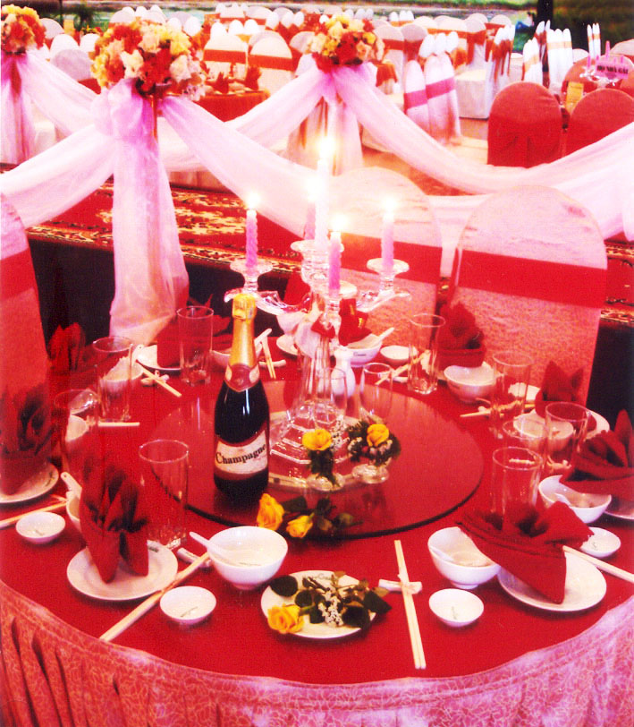
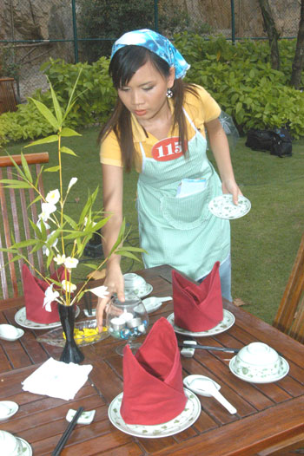
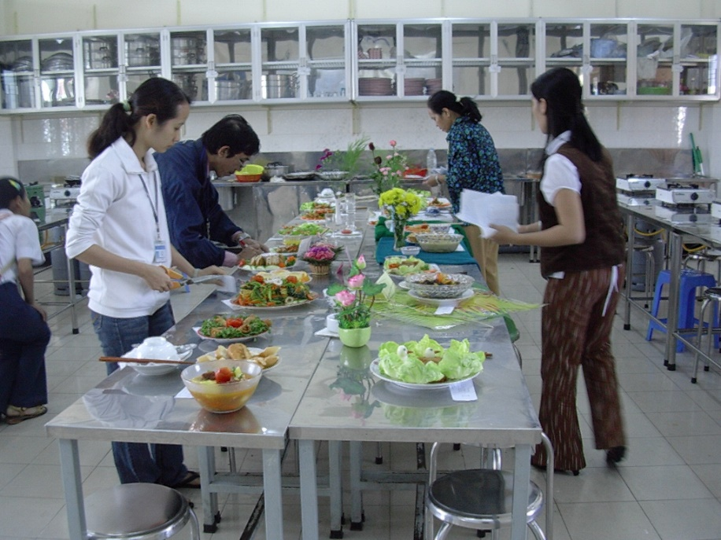

Slide 13
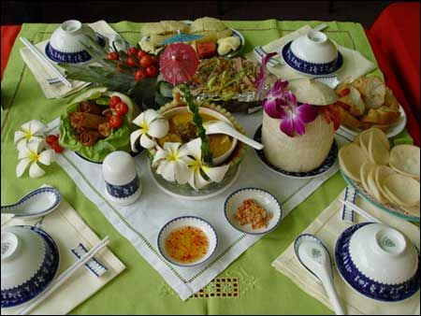

Slide 14
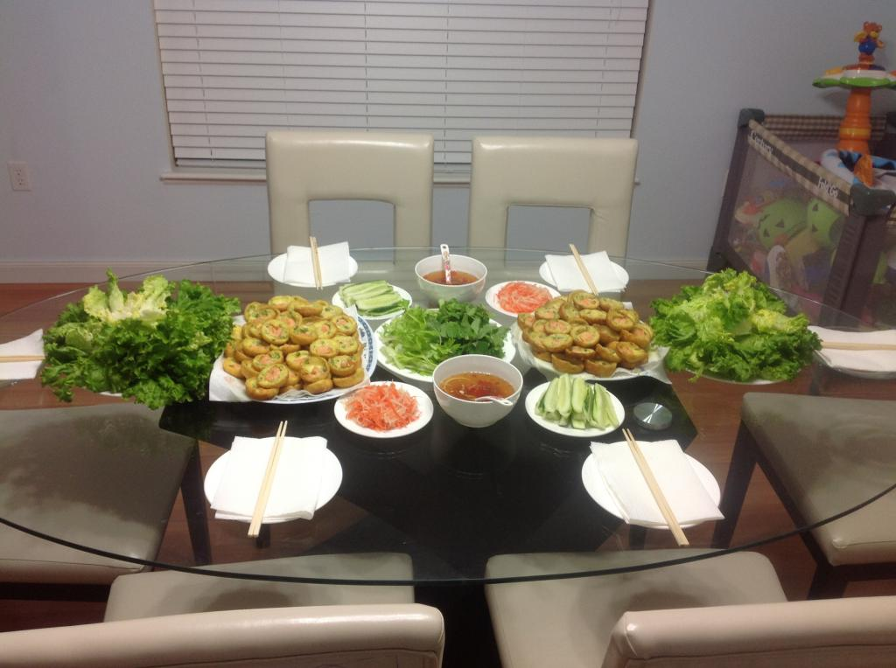

Slide 15
Trước bữa ăn cần bày món ăn và dụng cụ ra sao?

Slide 16
a/ Dụng cụ đủ,sạch sẽ - món ăn đẹp mắt
b/ Món ăn đắt tiền – dụng cụ nhiều
c/ Nhiều món ăn có nước và nhiều trái cây

Slide 17

Nêu cách thu dọn sau bữa ăn ?
a/ Thu dọn theo thói quen
b/ Thu dọn gọn gàng, cẩn thận, đảm bảo vệ sinh
c/ Thu dọn hết thức ăn cất vào tủ lạnh
d/ Thu dọn chậm chạp, tỉ mĩ

Slide 18
DẶN DÒ:
- HS về nhà phụ giúp gia đình bày, dọn bữa ăn hàng ngày
- Xem trước bài:” Rửa dụng cụ nấu ăn và ăn uống”
- Quan sát cách rửa dụng cụ nấu ăn và ăn uống ở gia đình em

